Slide 1
Špeciálna základná škola s VJM Rimavská Sobota
Magyar Tannyelvű Speciális Alapiskola Rimaszombat
A szaporodás, az egyedfejlődés
és annak időszakai 8. évfolyam

Slide 2
A szaporodás és a fejlődés folyamata
a szaporodás és fejlődés folyamata nem csak az emberekben, hanem a növényekben és az állatokban is zajlik
mindenkinél mésként megy végbe
a növényeknél a szaporodás magvakkal történik, melyek a fölbe kerülve indulnak fejlődésnek
a halak és a békák a vízben szaporodnak, ahova petéiket (ikrákat) rakják, ahol a hím egyedek megtermékenyítik
a madarak tojásokkal szaporodnak,
az emlősök nemi érintkezéssel szaporodnak, amihez férfi és női ivarszervekre van szükség

Slide 3
Az emberi szaporodás és fejlődés folyamata
az ivarsejtek az a férfi és női ivarszervekben fejlődenek ki
szaporodásról akkor beszélünk, amikor a férfi és női ivarsejtek egyesülnek
női ivarsejtek – petesejtek – a petefészekben képződnek
férfi ivarsejtek – spermiumok – a herékben képződnek
a nőknél minden hónapban van peteérés, mely a petevezetékben folytatja útját
ha a petesejt megtermékenyül spermiummal, azután kezdődik az egyedfejlődés, mely az anyaméhben indul, ekkor beszélünk terhességről

Slide 4
Az emberi szaporodás és fejlődés folyamata
amikor a petesejt nem termékenyül meg és távozik akkor beszélünk menstruációról
a lányoknál az első menstruáció 12. és 14. életévük tájákán jelentkezik
3 naptól 7 napig tart és 28 naponta ismétlődik
a pubertás ill. serdülőkorban a fiúk és lányok teste nagyban megváltozik
a lányok teste próbál alkalmazkodni későbbi feladatához, az anyasághoz,
a fiúknál megváltozik a hangszín, változik az izomzatuk és intenzívebb a szőrzetképződés

Slide 5
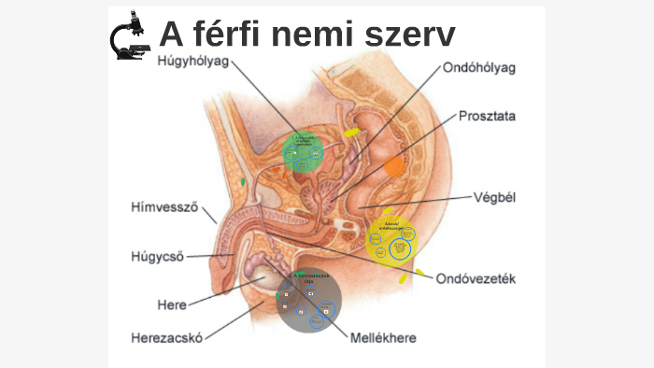
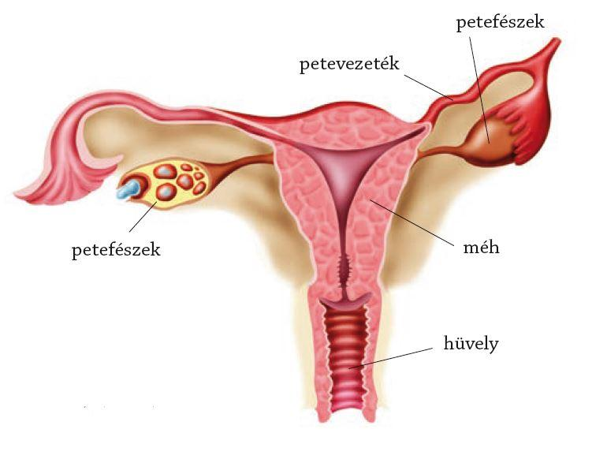
Férfi és női nemi szervek
Férfi nemi szervek
Női nemi szervek

Slide 6
Az egyed méhen belüli fejlődése
A petesejt megtermékenyülésével kezdetét veszi a terhesség időszaka, mely kb. 280 napig/9 hónapig tart.
A terhesség első heteiben embrióról beszélünk, két hónap után az embrióból magzat lesz.
A magzat a számára szükséges táplálékot és levegőt az anya véréből kapja a köldökzsinóron keresztül.
A magzat fejlődésére nagyon rossz hatással van, hogyha az anya dohányzik, alkoholt vagy gyógyszereket fogyaszt.
A nők életében a gyermekvállaláshoz a legideálisabb,
a 20 és 30 közötti életkor.

Slide 7
Az emberi élet szakaszai
Újszülött:
Sok gondoskodást igényel, anyatejjel táplálja az anyja, (az anyatejképződés a szülés után, a mellben, a tejvezetékekben indul meg )
Az anyatej a legfontosabb és leghasznosabb tápláléka az újszülöttnek fejlődése szempontjából.
Serdülőkor / pubertáskor:
12. és 18. életév között van
testi és lelki változások jellemzik
tipikus erre az időszakra a jellem és a küllem változása
gyakran az érzelmek felülkerekednek az értelmen.

Slide 8
Az emberi élet szakaszai
Felnőttkor:
az ember életének leghosszabb időszaka
18. életév után kezdődik
az ember elkezd önállóvá válik, elkezd dolgozni, önmagáról gondoskodni, családot alapítani.
logikusabban, ésszerűbben dönt.

Slide 9
Ellenőrizd a tudásod!
Miknek az egyesülésével indul a szaporodás folyamata?
Hogyan nevezzük a férfi és a női ivarsejteket?
Mennyi ideig tart a terhesség?
Honnan szerzi a táplálékot a magzat?
Sorold fel a terhességet befolyásoló negatív tényezőket!
Milyen életkorban vállajunk gyermeket?
Mi fontos az újszülött egészséges fejlődéséhez?
Milyen változások állnak be serdülőkorban?
Hányadik életévtől számítjuk felnőttkort?

Slide 10
☺
Forrás: Biológia tankönyv 8. évfolyam a speciális iskolák számára
www.google.hu

